Slide 1
从课标 到课堂
黄小燕
常州市教育科学研究院
2023-8

Slide 2


Slide 3
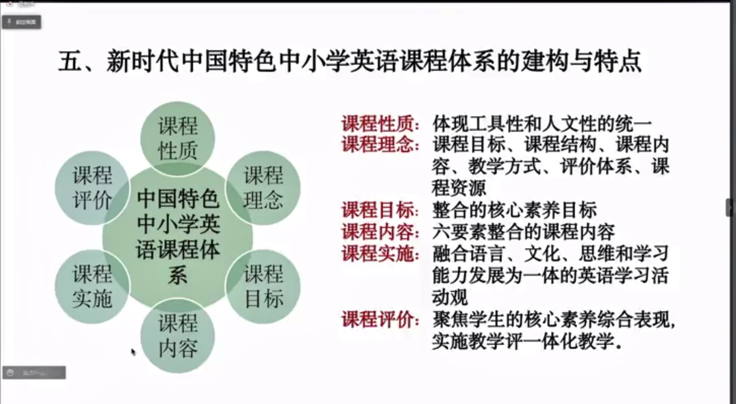

Slide 4
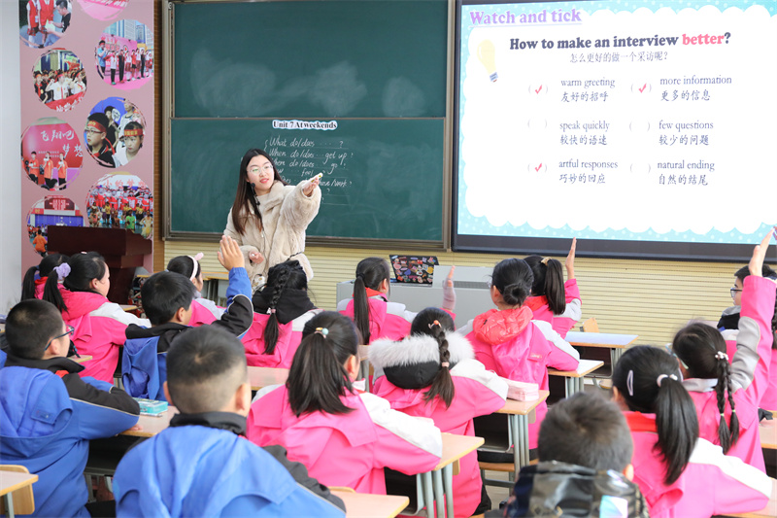
课标在这一头 课堂在那一头
读
研
化

Slide 5

读
培根《读书论》
“taste”浅尝辄止
—翻阅几页，顿觉满目生涩，便了无兴趣，望而却步。
“swallow”, 生吞活剥
—不求甚解，不明觉厉或不过如此
“skim”，快速浏览
—抓住主旨和概要，课标的显著变化
“digest”，细细咀嚼
—深入细读，认真揣摩关键概念，
制作思维导图梳理核心内容，
摘抄、批注等方式进行审辩和反思等等。

Slide 6
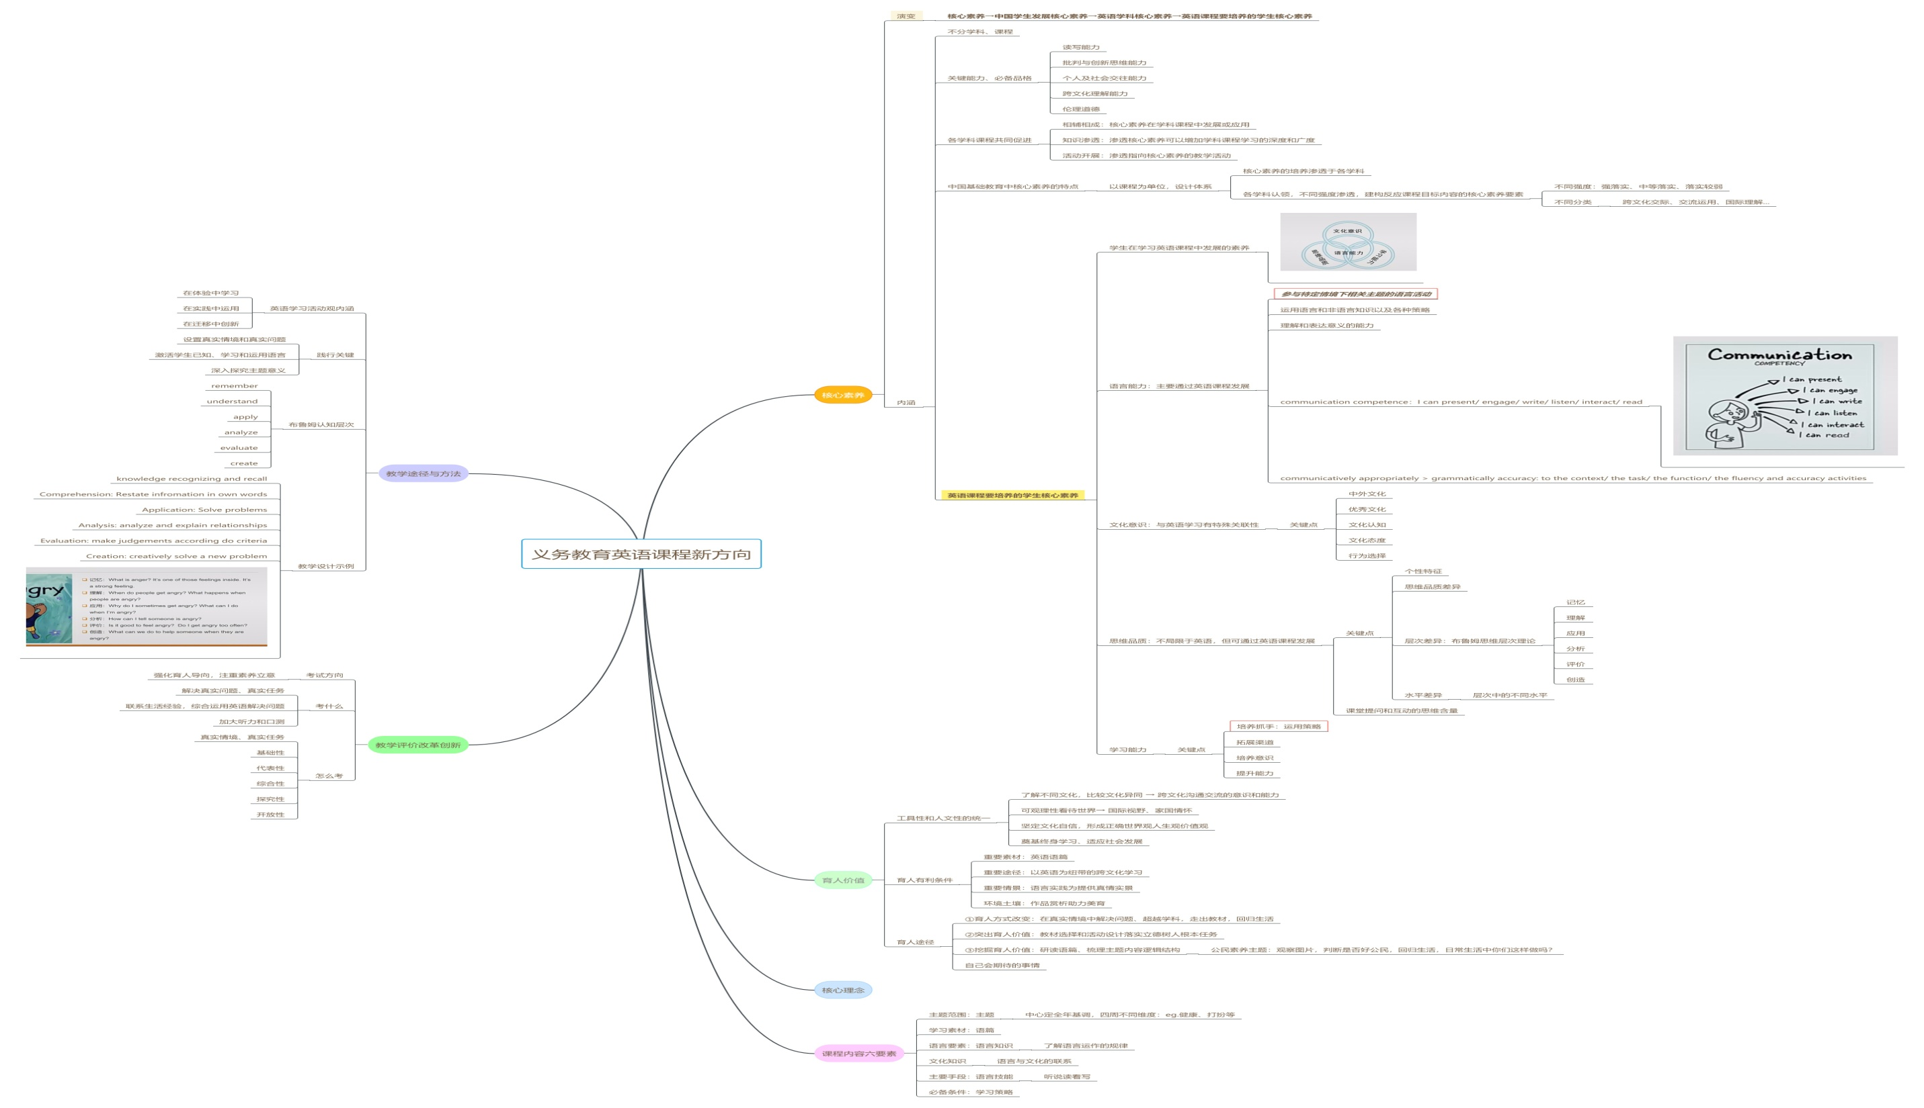

Slide 7
研
与专家、同行及自我开展积极对话，建构课标理解的高度、深度和广度。
学习：研读专家（尤其是课标组专家）解读新课标的各类讲座和文章，深入了解新课标的发展背景、体系逻辑以及各类指标制定的依据，深化我们对于课标核心理念的理解；
交流：与教研员或教研组老师建构学习共同体，结合课堂实际问题进行深入探讨，挖掘新课标对于教学中老、大、难问题的启示，彰显新课标的实践指导价值。
反思：反复勾连自己的教学经验与观察，基于新课标形成反思“我的课堂”的思维框架，建构新课标落地于“我的课堂”的可能图景，明晰努力的方向，不断探索改进“我的课堂”的有效策略。

Slide 8
化
“从新课标到新课堂”的行动层面
教师基于自己的教学实际，将新课标理念与要求转化为实实在在的教学行为。

Slide 9
路径一
基于课程标准的小学英语课程纲要制定

Slide 10
3
编制课程纲要的基本流程
课标
课程
目标
课程
内容
课程
实施
课程评价
学情
教材
怎么学？
学什么？
学到什么程度?？

Slide 11
编制课程纲要的过程
是教师、教研组、学科组从整体与发展的上位视角，深入研读课标、认真分析学情、全面审视教材、统筹思考、盘活资源、集结课程要素、制定一体化课程方案的过程，是学科教学至关重要的前期部署与规划研制过程，有利于教师形成课程意识、培养课程设计和实施能力，促进教师的专业发展和整体学业质量的提升。

Slide 12

编制课程纲要的目的
促使教学双方明晰：“要做什么”“要怎么做”“要做到什么程度”。
从学生发展视角出发，培养并提升英语核心素养，真正实现立德树人。
课标
课堂

Slide 13
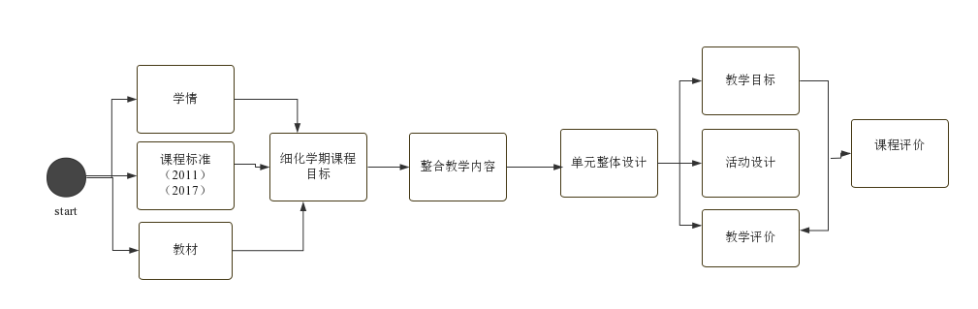
校本化课程纲要的制定的路径
2022

Slide 14
校本化课程纲要的制定的路径
课程内容的细化
01
教材内容的勾连
02
单元整体设计教学设计
03

Slide 15
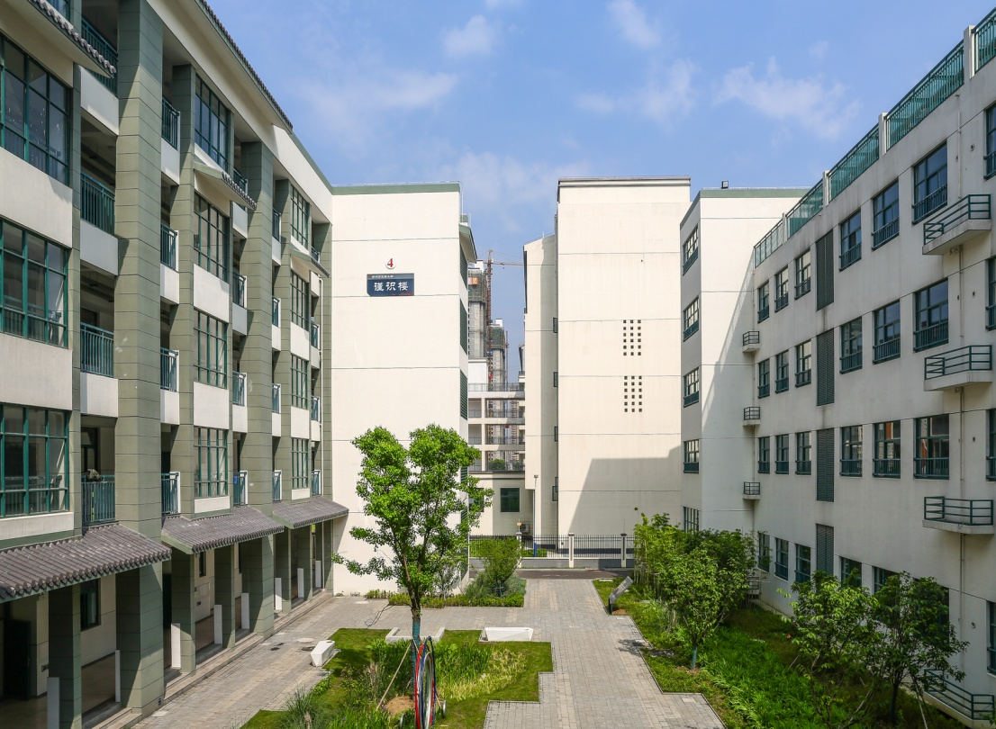
课程目标细化
—以五上、六上为例
01

Slide 16
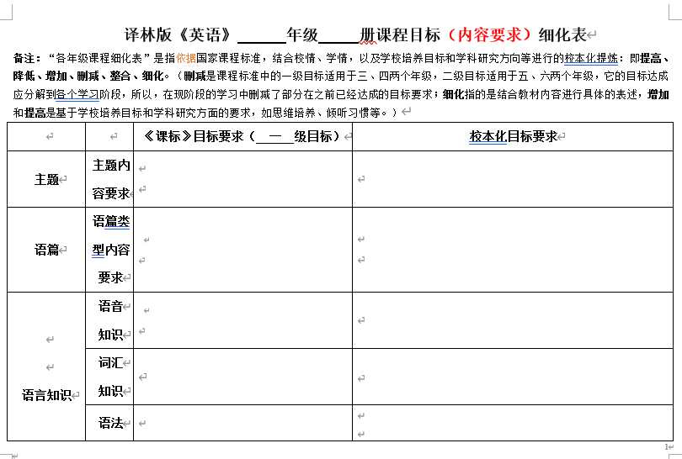
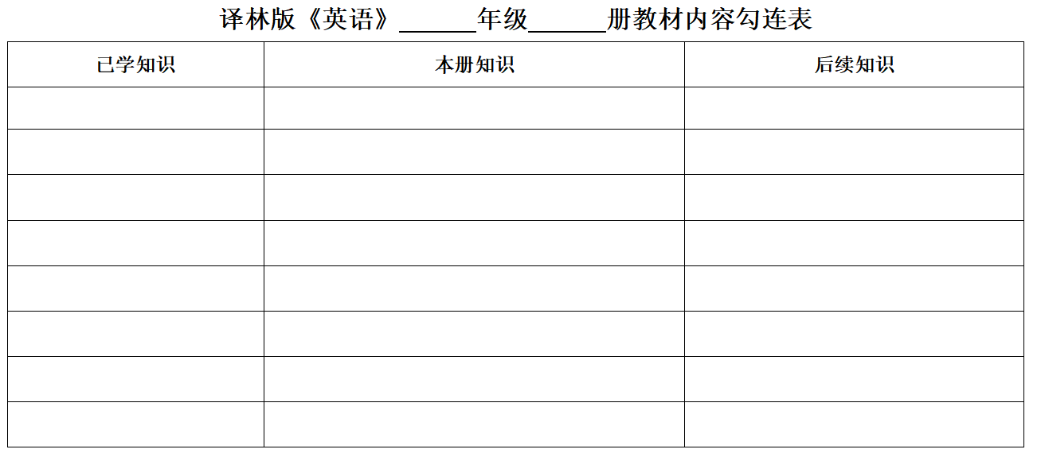
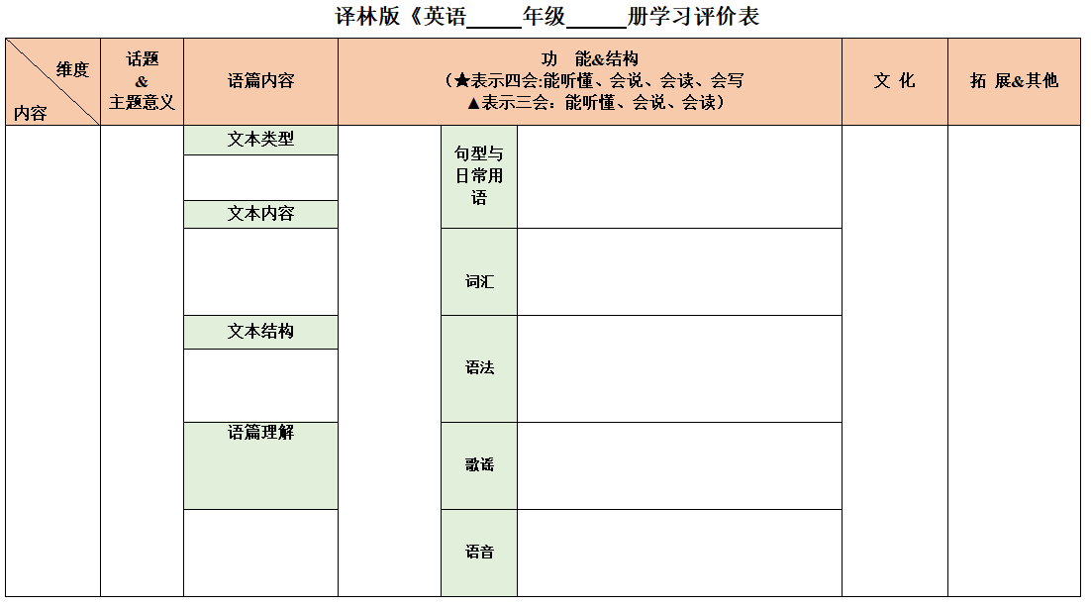
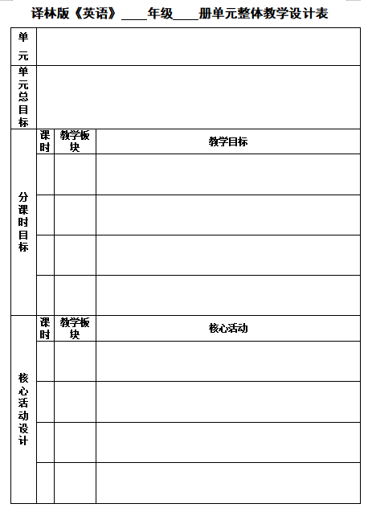
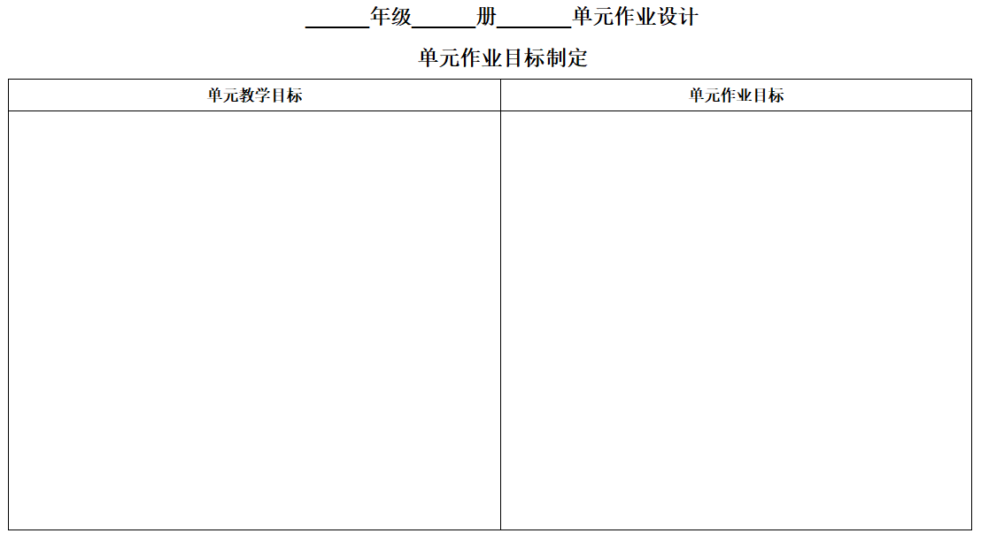
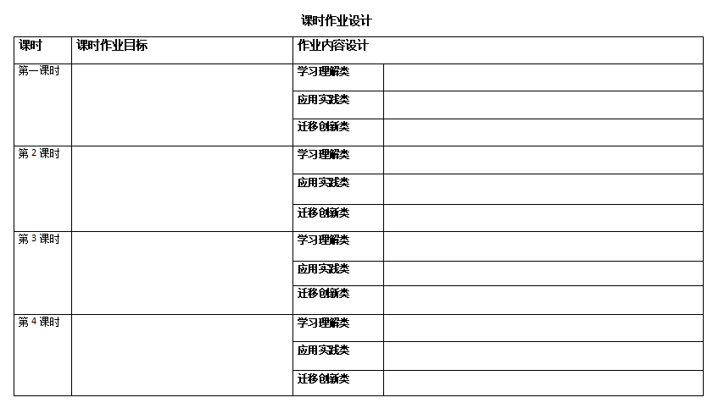
课程内容细化表
教材内容勾连表
学习评价表
单元整体教学表
单元整体作业总目标
分课时作业

Slide 17



一、课程目标细化
提高
降低
增加
删减
细化
整合

Slide 18
一、课程目标细化
 |  | 课标要求 | 校本化要求
主 题 | 人 与 自 我 (P15) | 生活与学习 （学习与生活的自我管理） | 生活与学习（学习与生活的自我管理） Unit2 What a day:通过描述和安排自己他人的一天，学会合理管理自己的一天，并描述自己的一天。
 |  | 生活与学习 （健康、文明的行为习惯与生活方式） | 生活与学习（健康、文明的行为习惯与生活方式）Unit5 Signs: 通过本单元的学习，学生能了解公共场所的标识，做遵守公共法规和秩序的社会公民。
 | 人 与 社 会 (P15) | 社会服务与人际沟通（个人感受与见解，倾听、体谅他人，包容与宽容） | 社会服务与人际沟通（个人感受与见解，倾听、体谅他人，包容与宽容）Unit1 The king’s new clothes：通过本单元学习，学生通过听、说故事，表达个人观点，习得一定的道理。
 |  | 历史、社会与文化 （中外名胜古迹的相关知识和游览体验） | 历史、社会与文化（中外名胜古迹的相关知识和游览体验）Unit 3 Holiday fun:通过本单元的学习，学生能享受快乐而有意义的假期生活，培养家国情怀，拓展国际视野。
 |  | 科学与技术 （科学技术改变生活） | 科学与技术（科学技术改变生活）Unit 4 Then and now:通过本单元的学习，学生能够感受到科技发展给社会带来的影响，辩证看待，珍惜所有。
 |  | 社会服务与人际沟通 （校园与社区环境保护，公益劳动与公共服务） | 社会服务与人际沟通（校园与社区环境保护，公益劳动与公共服务）Unit6 Keep our city clean: 通过本单元的学习，学生能够发现城市中环境卫生方面的问题，并思考解决的方案。从而增强他们的环保意识，保护和热爱城市环境。
01
添加小标题
单击此处输入你的正文，文字是您思想的提炼，请尽量言简意赅的阐述观点。

Slide 19
一、课程目标细化
 |  | 课标要求 | 校本化要求
主 题 | 人与自然 (P16) | 环境保护 （人与自然相互依存，绿色生活的理念和行为） | 环境保护（人与自然相互依存，绿色生活的理念和行为）Unit7 Protect the Earth通过环境问题让学生感知地球环境问题，激发学生保护地球的意识,能为保护地球提供具体的建议。
 |  | 历史、社会与文化 （世界主要国家的传统节日，文化体验） | 历史、社会与文化（世界主要国家的传统节日，文化体验）Unit8 Chinese New Year通过电子邮件的方式，围绕“春节”话题探讨，了解中国传统节日文化，在教学过程中引导学生紧密联系生活实际，了解习俗，制定节日计划。
01
添加小标题
单击此处输入你的正文，文字是您思想的提炼，请尽量言简意赅的阐述观点。

Slide 20
语篇类型内容要求细化表
语篇类型内容 | 课标要求 | 校本化要求
 | 1.日常简单对白、独白 | 1.日常简单对白（Unit2 A new student Unit5 What do they do? Unit6 My e-friend Unit 7 At weekends）独白（Unit4 Hobbies）
 | 2.记叙文，如配图故事、叙事性日记、人物故事、寓言、幽默故事、童话等； | 2.配图故事、幽默故事（各单元Cartoon time）童话（Unit1 Goldilocks and the three bears）
 | 3.说明文，如介绍类短文、科普类短文、简短书面指令、操作程序等； | 3. 说明文，介绍类短文（Unit 3 Our animal friends Unit8 At Christmas）
 | 4.应用文，如贺卡、邀请卡、书信、活动通知、启事、活动安排与计划、宣传海报、规则、问卷等； | 4.补充拓展： 应用文，调查采访稿（Unit 5 What do they do? 调查家人朋友的职业）宣传海报（Unit4 Hobbies创设学校社团招募情境，呈现海报，引导学生根据海报信息结合自己的爱好申报社团）贺卡（Unit8 拓展阅读圣诞节邀请卡祝贺卡等信息）
 | 5.新媒体语篇，如简单社交媒体信息、网页、电子邮件等；新媒体语篇，如简单社交媒体信息、网页、电子邮件等； | 5.补充拓展：新媒体语篇（Unit3 Our animal friends 网站搜集更多动物的科普文章作为拓展）（Unit6 My e-friend 创设模拟交网友的网站信息，引导学生阅读并选择网友）
 | 6.其他语篇类型，如歌曲、韵文、剧本、图表、图示、图片、视频等。 | 6.其他语篇类型，歌曲：Unit8 At Christmas圣诞歌曲，拓展圣诞节、西方节日风俗视频等 Unit7 At weekends拓展西方国家学生的业余生活视频等

Slide 21
语音
01
语用知识
05
02
词汇
语言知识
04
03
语法
语篇

Slide 22
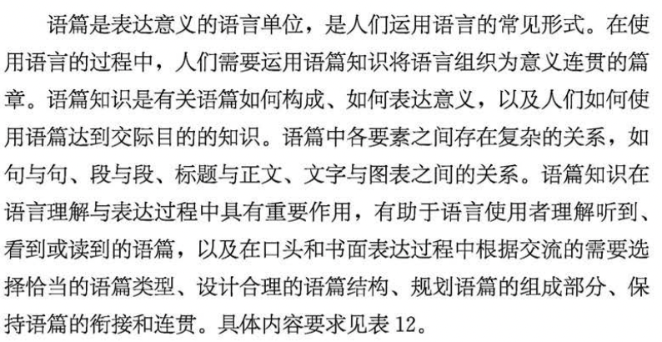
一、课程目标细化
 |  | 课标要求 | 校本化要求
语言知识 | 语篇知识（P22） | 1.判断故事类语篇的开头、中间和结尾，辨识时间、地点、人物以及事件的发生、发展和结尾等； 2.发现语篇中段落主题句和段落内容之间的关系； 3.利用语篇的标题、图片等信息辅助语篇理解。 | 1.提炼故事类文本要素、时间、地点、人物、情节、原因，能根据要素用一般过去时复述故事。（增加、提升） 2.了解语篇结构，辨析文本中段落主题及段落内容衔接和连贯手段，如总分关系（Unit2）、并列关系（Unit3-4）、故事旁白加对话（Unit1等多个单元的Cartoon板块）。（增加） 3.通过观察标题、图片等信息，学习语篇内容，推测语篇情节和人物感情，加深对语篇意义的进一步理解，了解语篇的写作目的，语言的基本特征等。（增加、细化）
01
添加小标题
单击此处输入你的正文，文字是您思想的提炼，请尽量言简意赅的阐述观点。

Slide 23
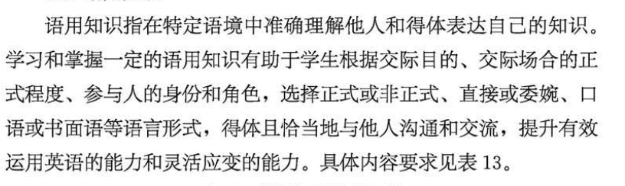
一、课程目标细化
 |  | 课标要求 | 校本化要求
语言知识 | 语用知识（P23） | 1.根据具体语境的需求，初步运用所学语言，得体表达自己的情感、态度和观点； 2.在具体语境中，如购物，就医，打电话，问路等，与他人进行得体的交流； 3.对他人的邀请、祝愿、请求与帮助等作出恰当回应。 | 1.能根据具体语境，结合场合的变化（如Unit1、Unit3、Unit5）、情绪的改变（如Unit2）、时间的转换（如Unit2、Unit4）、对象的需求（如Unit8），基于对话的目的（如Unit6、Unit7都是基于环保主题）来准确运用语言得体地表达自己的情感、态度和观点。（细化、提升） 2.能在具体语境中，通过讲故事（Unit1）、介绍天气和周末活动（Unit2）、介绍假期（Unit3）、对比过去和现在（Unit4）、谈论标志（Unit5）、保护环境（Unit6-7）、安排节日活动（Unit8）等，连贯、多元地运用语言，与他人进行得体的口头或书面交流。（细化、提升） 3.对节日祝愿（Unit8）、周末假期安排（Unit2-3），如何保护环境（Unit6-7）等主题,进行恰当的，多个话轮的，有逻辑性的回应，并能适当延展主题的深度。（细化、提升）
01
添加小标题
单击此处输入你的正文，文字是您思想的提炼，请尽量言简意赅的阐述观点。

Slide 24
语篇类型内容要求细化表
语篇类型内容 | 课标要求 | 校本化要求
 | 1.日常简单对白、独白 | 1.日常简单对白（Unit2 A new student Unit5 What do they do? Unit6 My e-friend Unit 7 At weekends）独白（Unit4 Hobbies）
 | 2.记叙文，如配图故事、叙事性日记、人物故事、寓言、幽默故事、童话等； | 2.配图故事、幽默故事（各单元Cartoon time）童话（Unit1 Goldilocks and the three bears）
 | 3.说明文，如介绍类短文、科普类短文、简短书面指令、操作程序等； | 3. 说明文，介绍类短文（Unit 3 Our animal friends Unit8 At Christmas）
 | 4.应用文，如贺卡、邀请卡、书信、活动通知、启事、活动安排与计划、宣传海报、规则、问卷等； | 4.补充拓展： 应用文，调查采访稿（Unit 5 What do they do? 调查家人朋友的职业）宣传海报（Unit4 Hobbies创设学校社团招募情境，呈现海报，引导学生根据海报信息结合自己的爱好申报社团）贺卡（Unit8 拓展阅读圣诞节邀请卡祝贺卡等信息）
 | 5.新媒体语篇，如简单社交媒体信息、网页、电子邮件等；新媒体语篇，如简单社交媒体信息、网页、电子邮件等； | 5.补充拓展：新媒体语篇（Unit3 Our animal friends 网站搜集更多动物的科普文章作为拓展）（Unit6 My e-friend 创设模拟交网友的网站信息，引导学生阅读并选择网友）
 | 6.其他语篇类型，如歌曲、韵文、剧本、图表、图示、图片、视频等。 | 6.其他语篇类型，歌曲：Unit8 At Christmas圣诞歌曲，拓展圣诞节、西方节日风俗视频等 Unit7 At weekends拓展西方国家学生的业余生活视频等

Slide 25
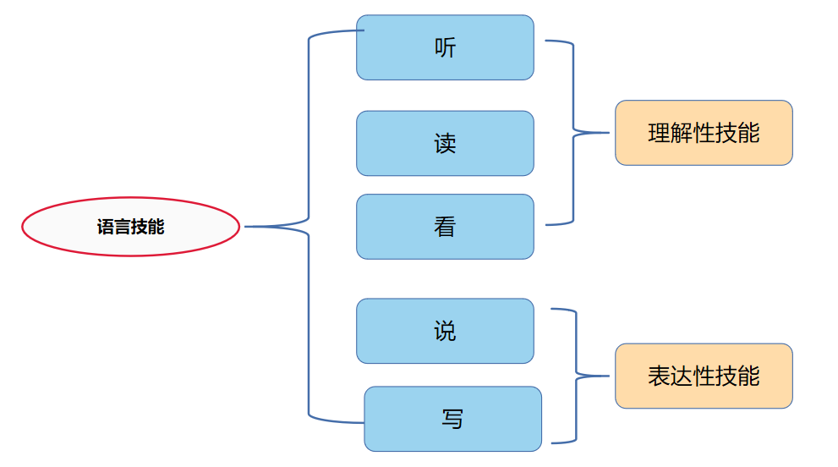
相辅相成
相互促进
“看”是指利用多模态语篇中的图形、表格、动画、符号以及视频等理解意义的技能。

Slide 26
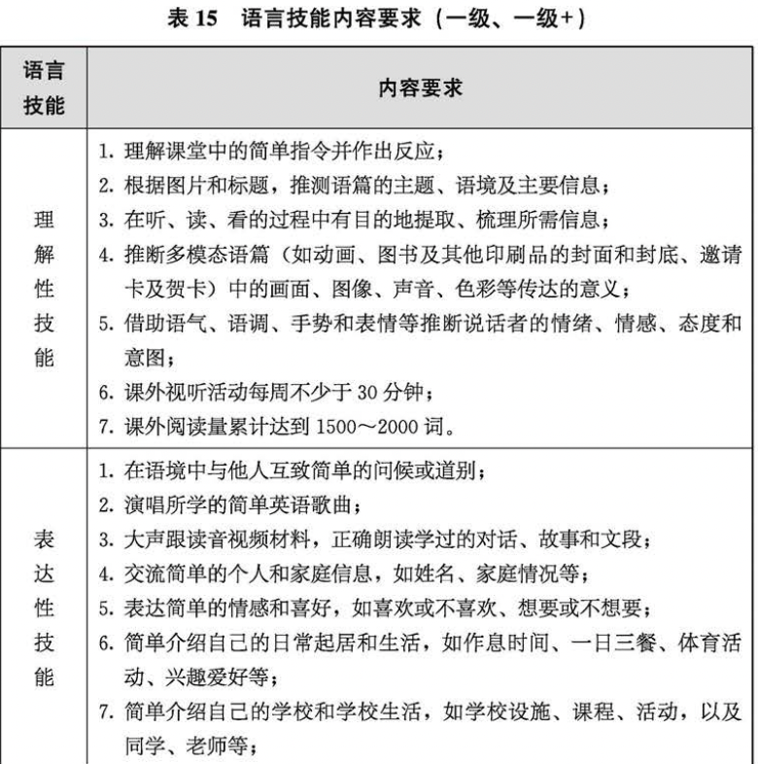
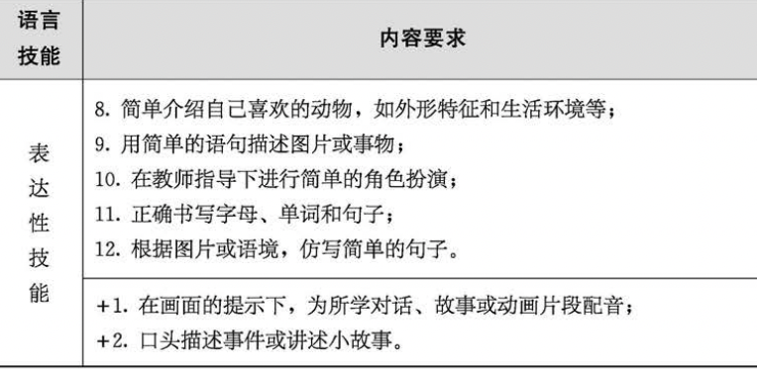
理解性技能
信息提取？
信息推理？
信息归纳？
what？
How？
to what degree ?

Slide 27
具体指标
关键能力 |  | 能力特征（一级）
理解能力 | 听 | 能基于所听单词，准确辨认单词中的字母音素或进行单词的整体拼读。 能基于所听内容，准确理解熟悉话题的词、句。 能准确理解日常生活中的交际用语，并做出恰当的应答。 能听懂熟悉话题的对话或短文，准确获取相关具体信息，并能对信息做简单的归纳和推理
 | 读 | 能在具体语境中准确理解词句的意义和用法。 能读懂语言简单、话题熟悉的简短材料，识别图文间关系，理解主要内容，获取具体信息，并能做简单的归纳和推理。
表达能力 | 写 | 能结合语境理解文字信息，读懂图片示意，准确写出单词。 能根据图片和例句的提示，完成图文转换，准确写出简短的句子。 能正确使用大小写字母和常用的标点符号，字间距合理，书写规范。

Slide 28
测试特点
1.以语篇为单位—强调语篇意识
2.基于复杂语境—于真实情境中提取信息
3.增加信息转化和推理的比例—关注思维品质的发展
4.融入跨学科知识和技能—指向真实问题解决
5.细化写作评价标准—为写作教学提供标准

Slide 29
听力测试框架
测试模块 | 测试任务 | 考查目标 | 分值
听 | A.听录音，根据所听内容选择正确的图片， | 考查学生是否能听懂熟悉话题的语句或对话，准确识别与关键信息相匹配的图片。 | 5
 | B,听录音，选择正确的字母，使单词完整 | 考查学生是否能基于所听到的单词，运用拼读规律，选择正确的辅音或元音字母 | 4
 | C.听录音，根据所听内容选择正确应答 | 考查学生是否能听懂简短的课堂教学用语和日常生活中的常用话语，做出适当的回应 | 6
 | D.听录音，根据所听内容选择正确答案 | 考查学生是否能听懂有关学校生活、个人信息等话题的对话，获取相关信息； | 5
 | E.听录音，根据所听内容进行图文匹配 | 考查学生是否能听懂熟悉话题的独白，还原物品在房间所在的位置 | 5

Slide 30
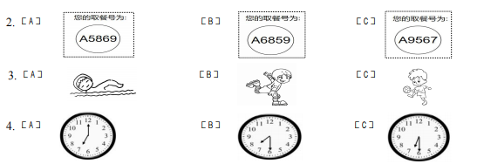
典型题（听）

Slide 31
典型题（听）

Slide 32

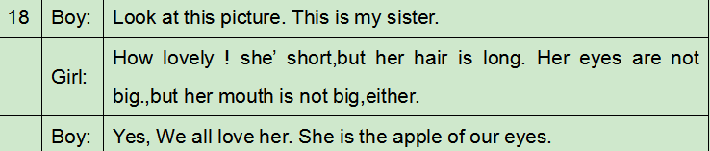

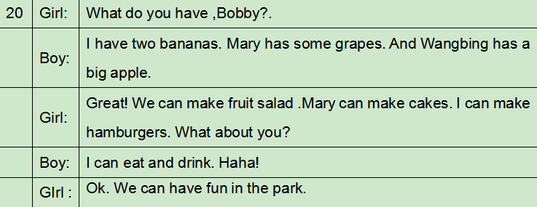
典型题（听）

Slide 33
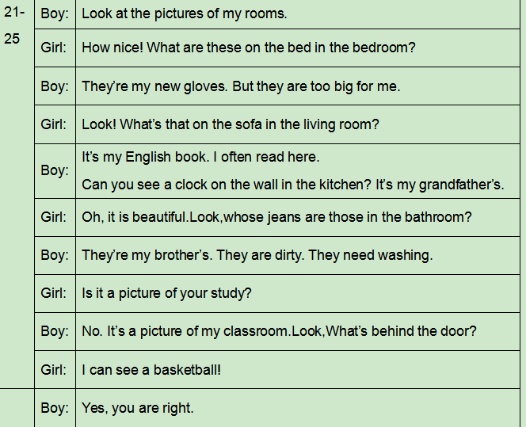
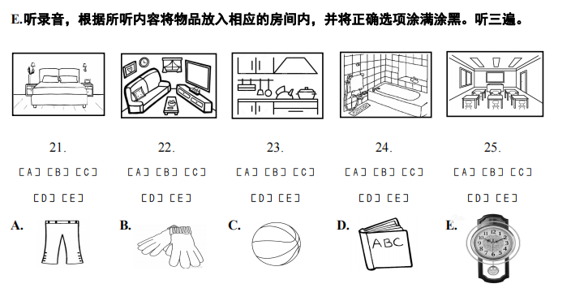
典型题（听）

Slide 34
如何提高学生的听力？
解题策略？

Slide 35
读测试框架
测试模块 | 测试任务 | 考查目标 | 分值
读 | I.阅读并选择方框内合适的选项，完成句子或对话。 | 考查学生是否能在具体语境中准确理解词句的意义和用法，选择相应的词、句使语篇完整。 | 10
 | II. 阅读短文或菜单信息，选择正确答案或进行图片排序 | 考查学生是否能读懂语言简单、话题熟悉的简短材料，识别图文间关系，理解主要内容，获取具体信息，并做简单的归纳和推理 | 11

Slide 36
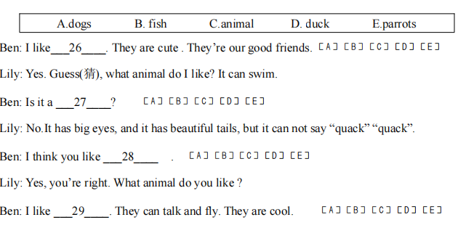
典型例题（读）

Slide 37
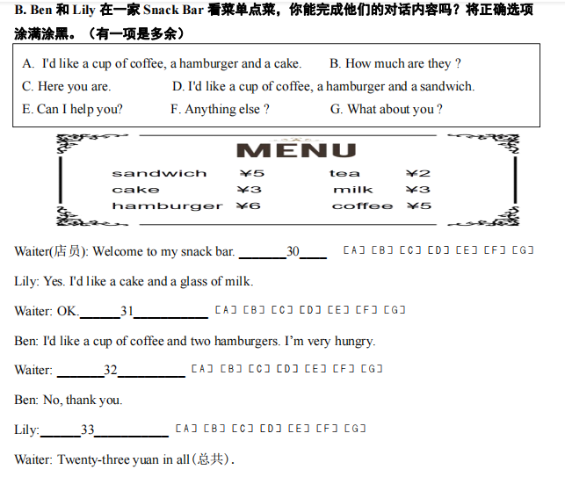
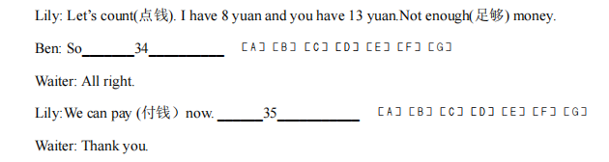
典型题（读）

Slide 38
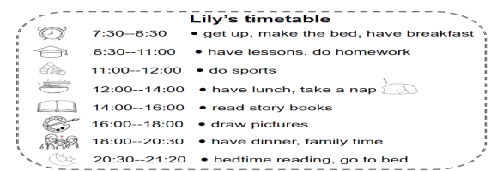
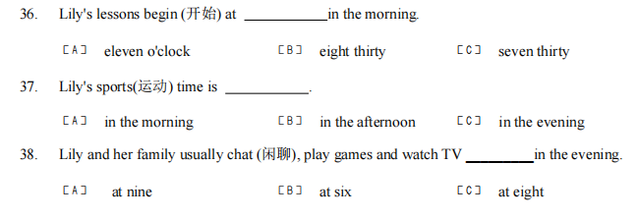
典型题（读）

Slide 39
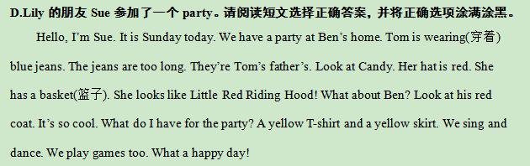
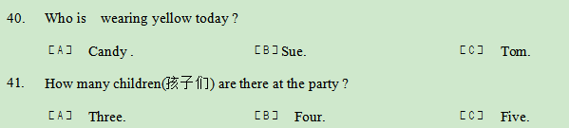
典型题（读）

Slide 40
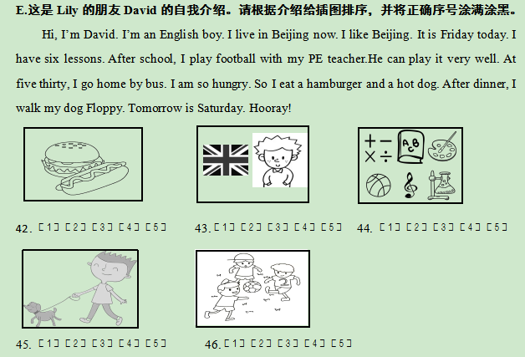
典型题（读）

Slide 41
写测试框架
测试模块 | 测试任务 | 考查目标 | 分值
写 | 看图写单词使语篇完整 | 考查学生是否能结合语境理解文字信息，读懂图片示意，准确、规范地写出单词 | 5
 | 根据提示仿写句子 | 考查学生是否能在图片和例句的提示下，完成图文转换，准确写出简短的句子，并能正确使用大小写字母和常用的标点符号，字间距合理，书写规范 | 9

Slide 42
单词评分标准
0分 | 拼写错误 、没有回答、错写不相干的单词
0.5分(错一个扣0.5分，扣满1分为止） | 规范错误：四线三格
 | 形式错误：单复数；如flowers/ kites动名词：如 boating
1分 | 回答正确

Slide 43
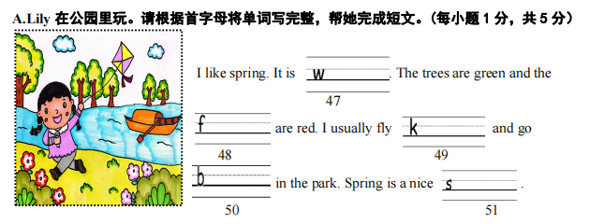
写（单词）

Slide 44
写作评分标准
评分点 | 满分 | 可给分值
内容（关键信息）52-1 | 4 分 | 4 – 描述 7 个信息点 3 – 描述 5-6 个信息点 2– 描述 3-4个信息点 1—描述1-2个信息点 0 – 无描述或描述内容与主题无关
语言（句子结构、语法）52-2 | 3分 | 3-完全没有语言错误 2 – 有1-2个小错（单词拼写等）或有1个大错，不影响意义表达 1 – 有 3-4处小错（单词拼写）或 有2处大错（句子结构），但不影响意义表达 0 – 有 3处及以上大错（句子结构），或有大量语言错误（4个小错以上），影响意义表达注：重复性错误扣一次
规范（标点符号、大小写及间距）52-3 | 2分 | 2 – 大小写、标点基本（1 处）或完全正确，字母间距、词间距规范 1 – 大小写、标点、字母间距、词间距有部分错误（2-3 处） 0 – 大小写、标点或字间距错误 4 处及以上

Slide 45
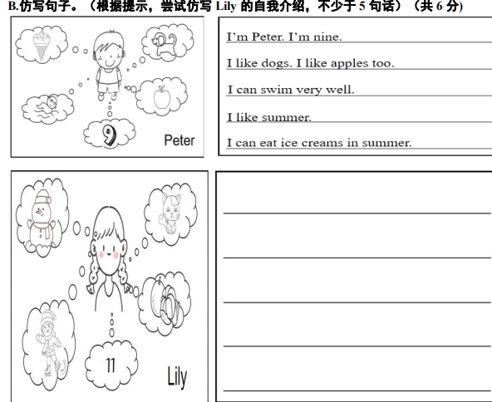
典型题（仿写)

Slide 46
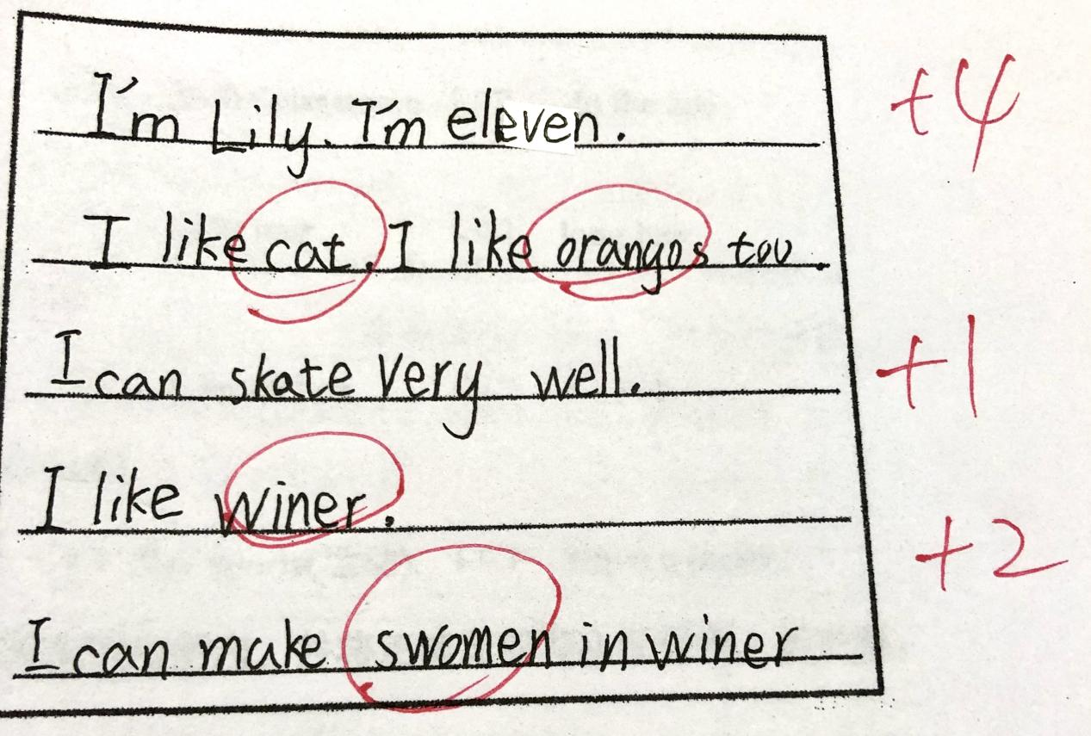
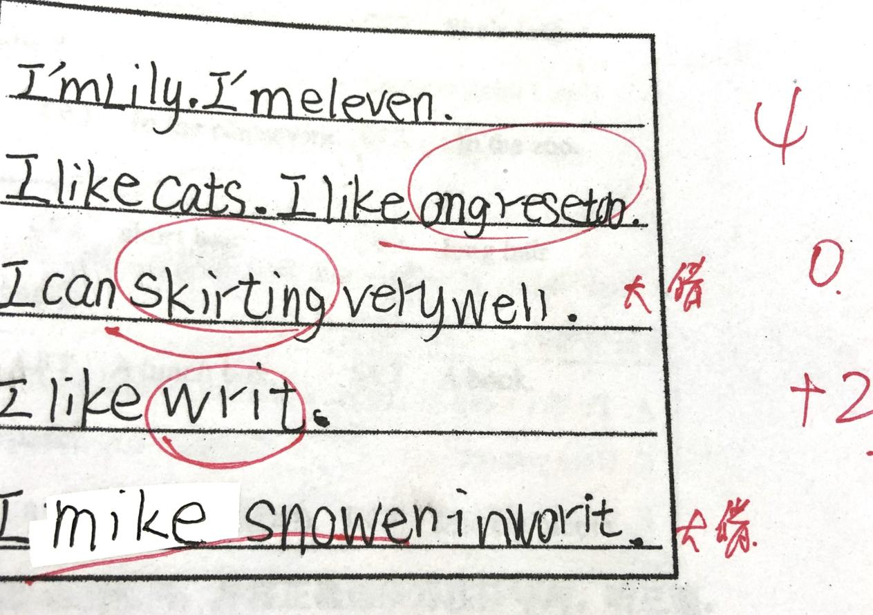

Slide 47
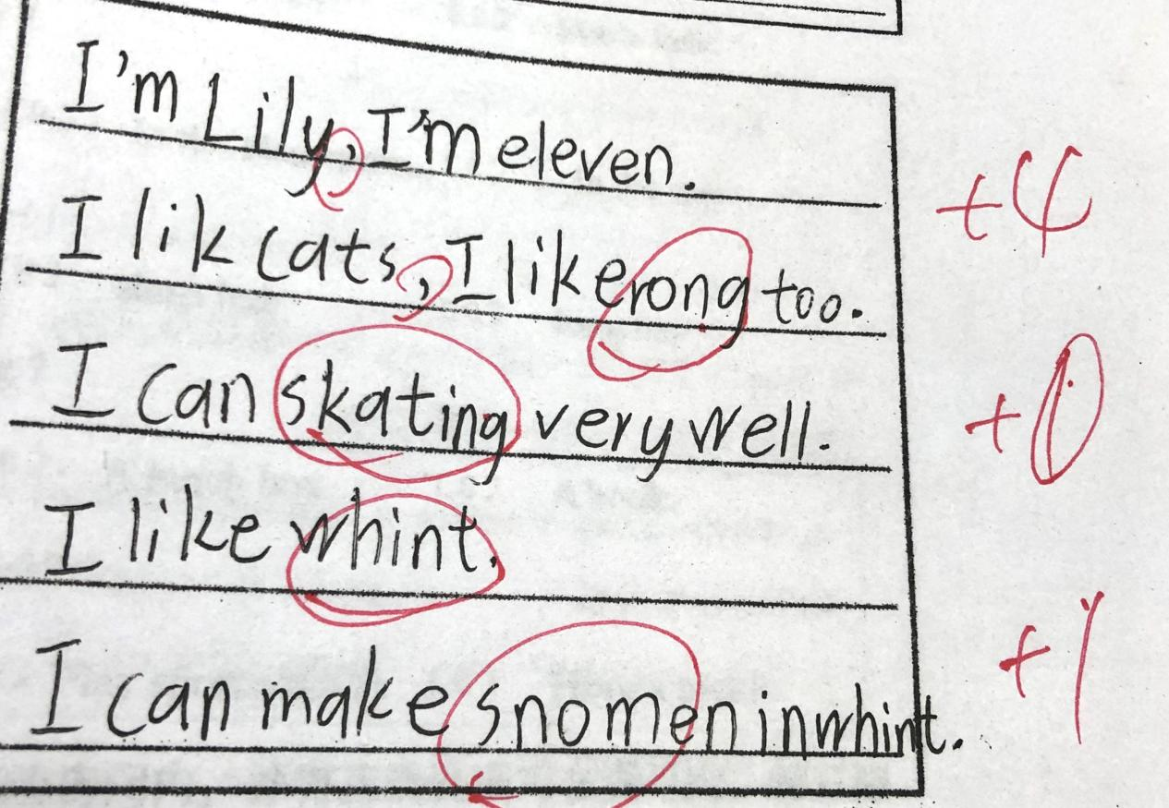
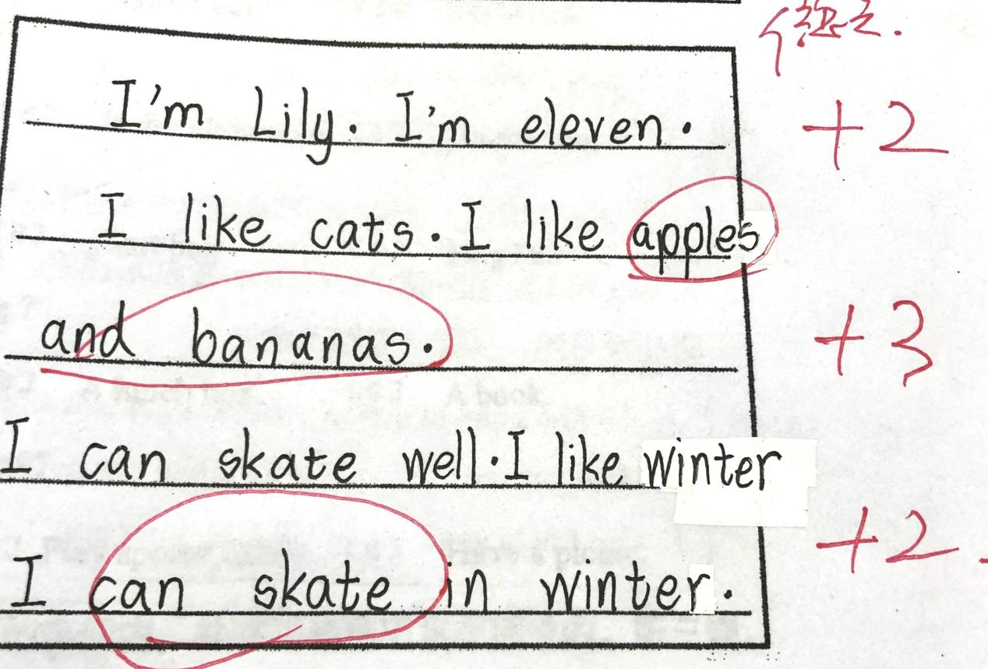

Slide 48
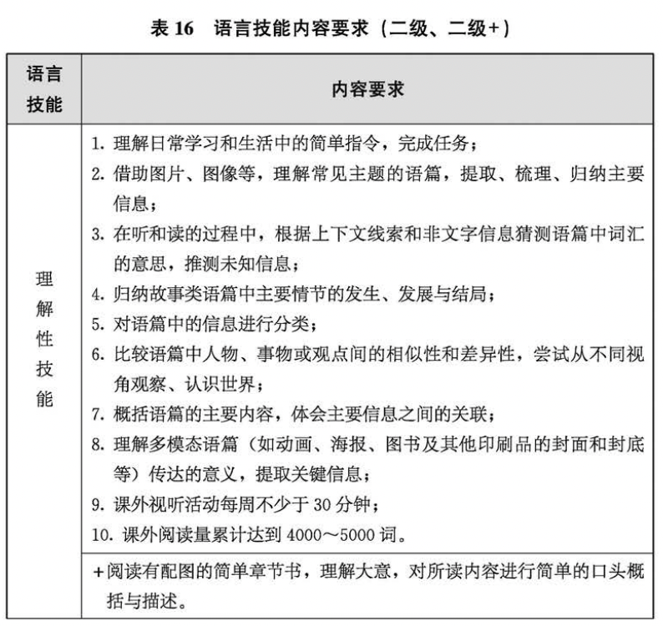
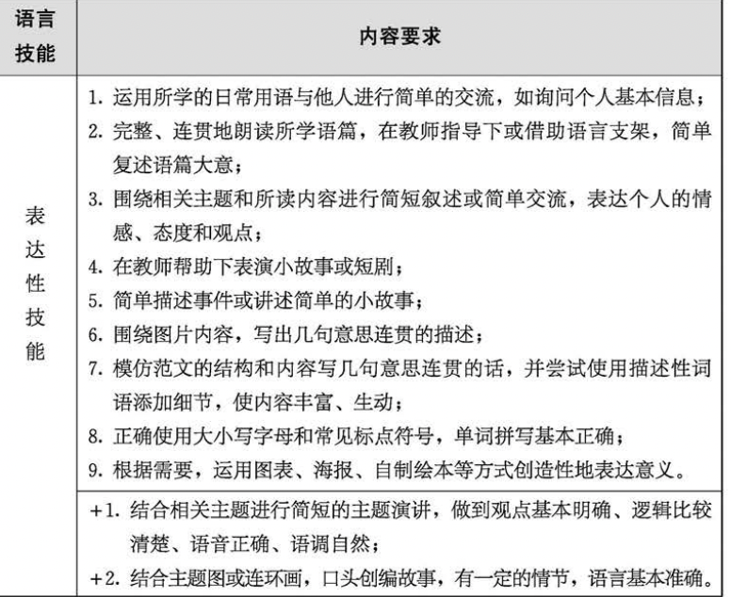

Slide 49
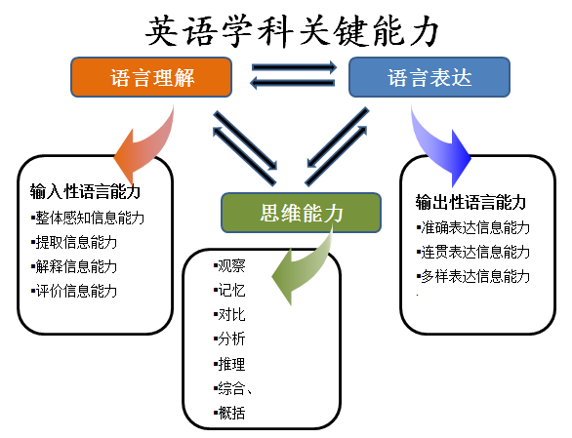
Ⅰ. 英语学科语言能力分析
1. “英语语言能力”是以母语的语言能力为基础，在英语学习中通过概念化的思维活动输入知识，再经思维活动对语义表达内容进行组织和谋划，最终输出的一个过程。
2. 学科能力的达成和评价并非否认知识目标的重要性，而是比简单的强调符号知识的理解和掌握更进一步，更强调学科知识的学习向学科能力表现的转化，尤其是认知思维能力的培养。
3. 输入和输出性语言能力是不可分割的两个部分，对彼此都有促进作用，同时双方共同作用来完成学习过程。另一方面，思维能力的发展在输出和输入过程中获得，同时也反作用于输入和输出，促进学生的语言理解能力和语言表达能力的提高。
三者是一个互动的整体，相互作用又相互支撑。

Slide 50
英语学科关键能力评价的关键性指标（小学）
评价信
息能力
关注高年级优秀学生群体以及中小衔接的教学倾向
“语言多样表达能力”
“准确表达信息能力”以及“连贯表达信息能力”
以“模仿”为主的语言表达能力的初级指标
“整体感知信息能力”以及“解释信息能力”
以”获取信息、理解信息“为主的语言理解能力的初级指标
“信息提取能力”

Slide 51
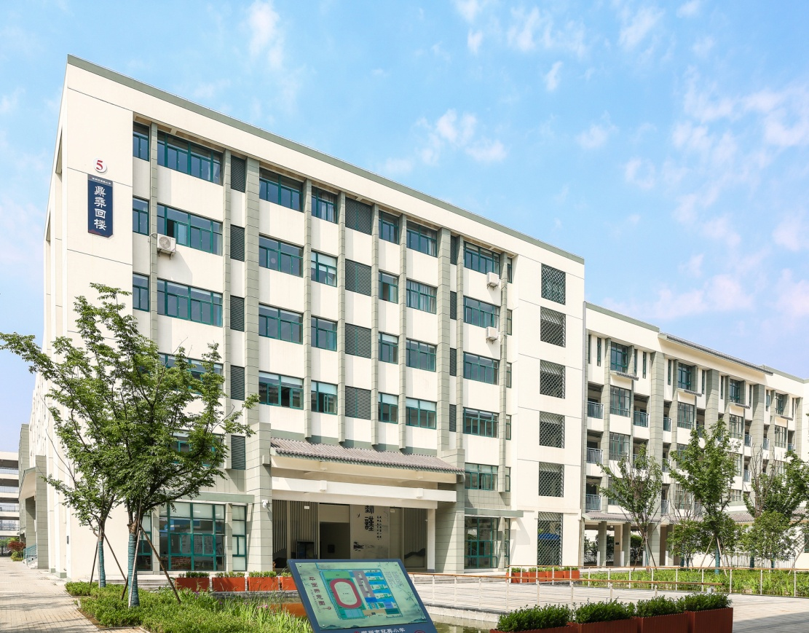
02
单元整体教学设计
（以五年级上册第五单元为例）

Slide 52

二、 单元整体教学设计
教材内容勾连表
主题内容分析
1.教材内容梳理

Slide 53
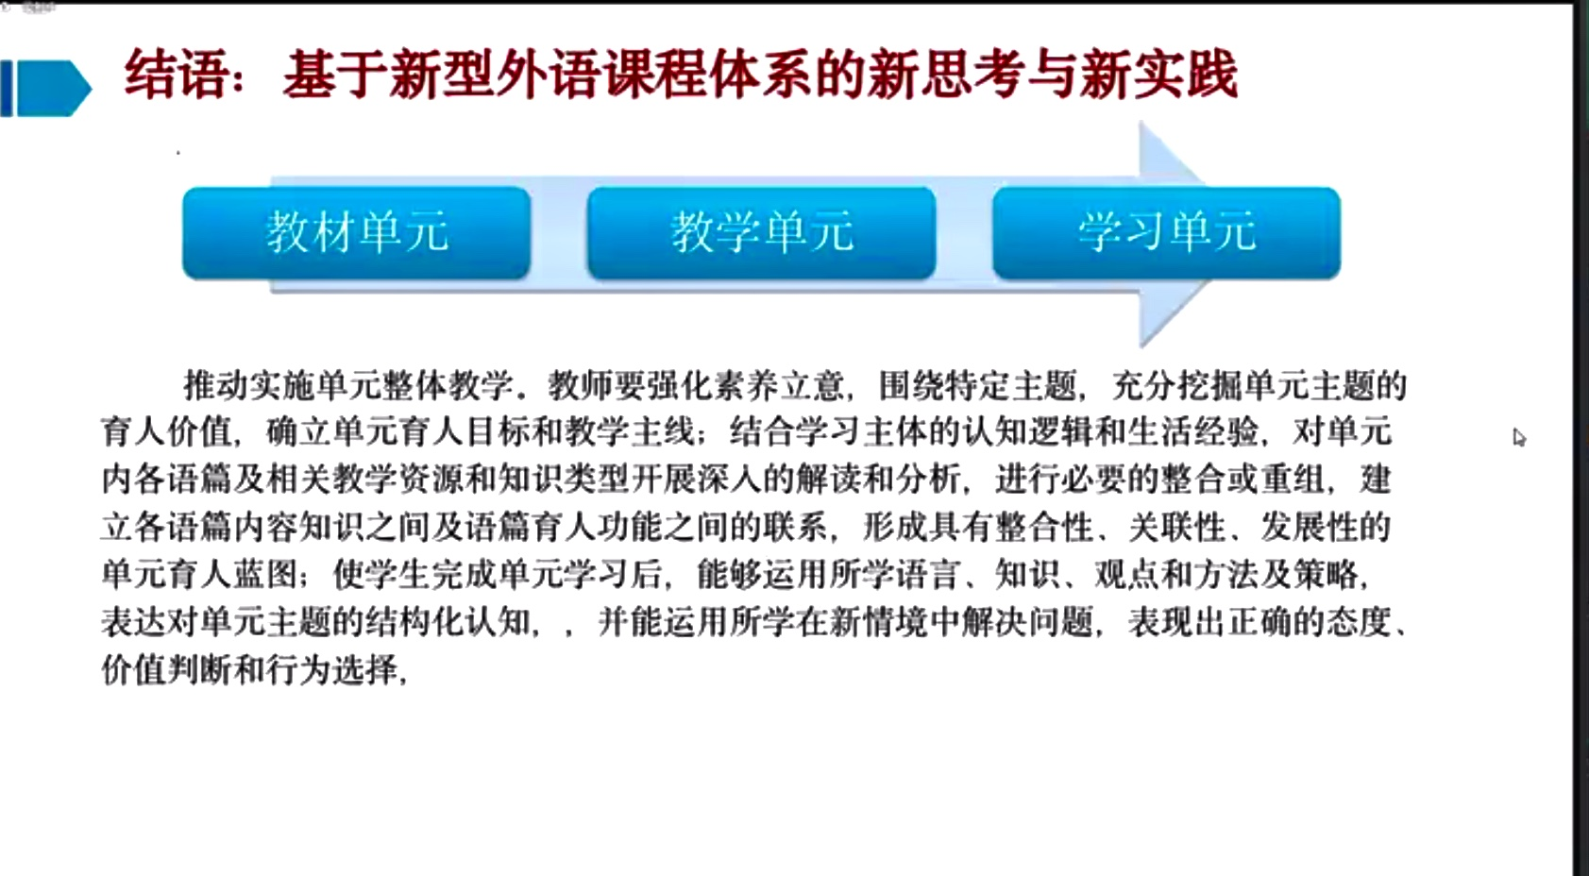

Slide 54
03
单元整体教学
以五年级上册第五单元为例
以单元整体教学为路径，形成单元育人蓝图

Slide 55

U1
单元整体教学设计
单元各板块解读
1
单元整体内容分析
单元学习评价表制定
单元主题内容分析
单元整体目标
及分课时目标分析
2
3
单元整体作业
及分课时作业设计

Slide 56
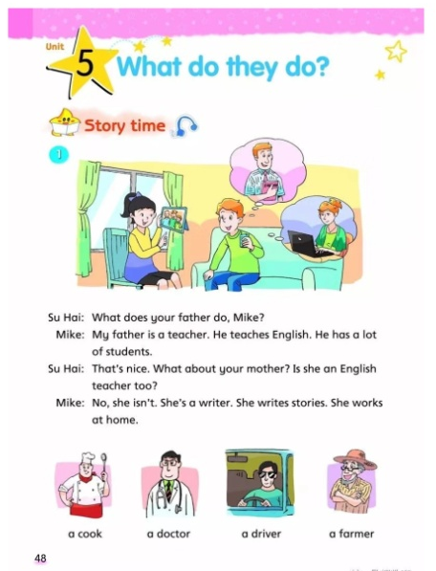
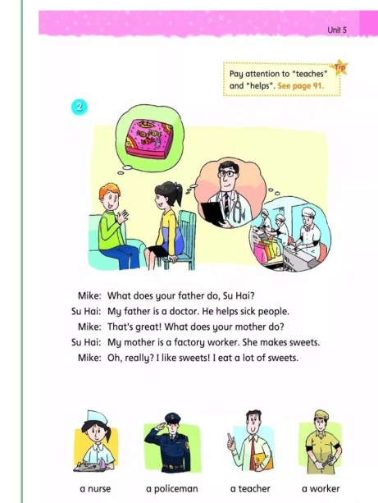
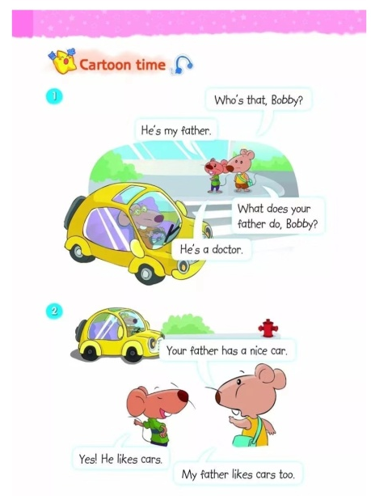
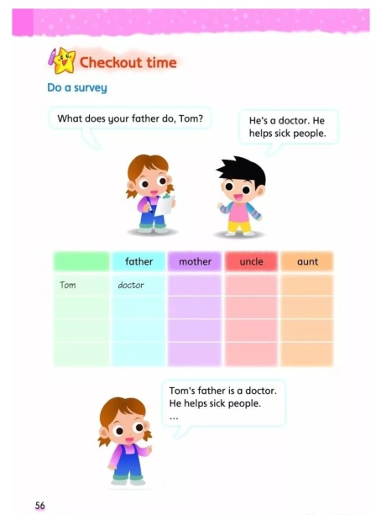
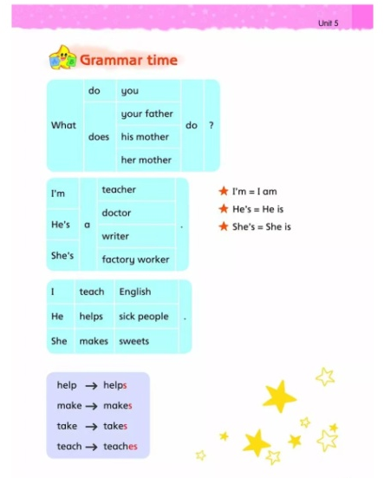
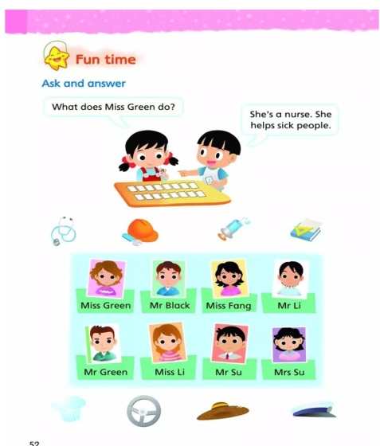
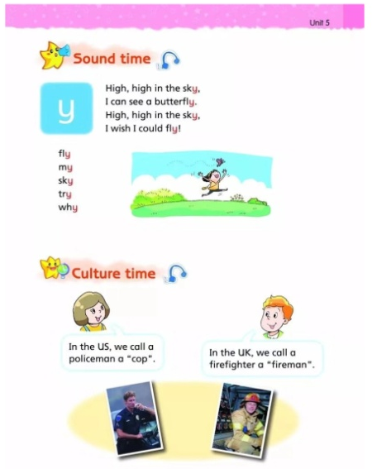
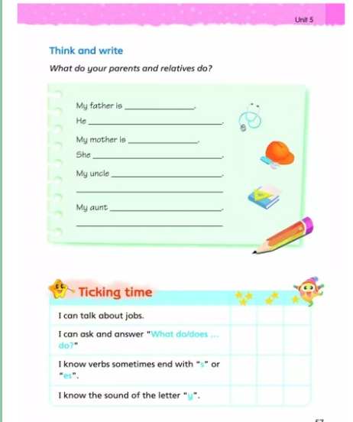
单元整体内容解读
本单元内容围绕职业这一主题展开，涉及1个对话、1个卡通故事、1个游戏、1个调查和1篇写作.通过谈论，学生能了解丰富多彩的职业及其职业具体内容。在整体分析单元教学内容时，教师要重点关注语篇背后所蕴含的主题意义，进行充分合理的挖掘和提炼。

Slide 57
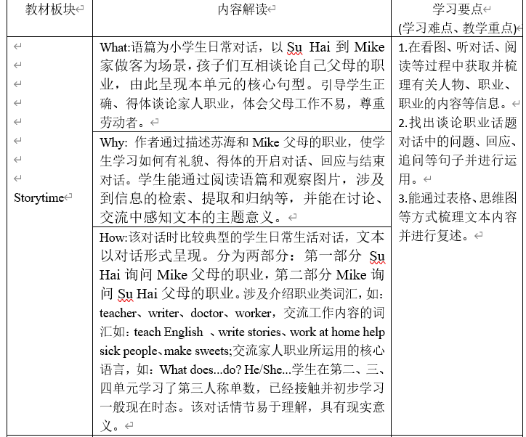
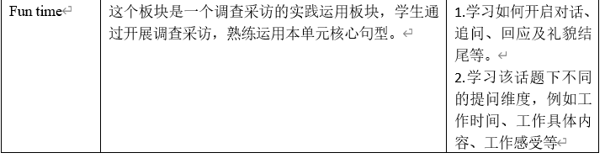



单元各板块解读
What
Why
How

Slide 58

单元主题内容分析
提炼单元主题，确立大概念
教材勾连表：
范畴 | 主题群 | 子主题内容 | 单元主题 | 主题意义
人与社会 | 历史、社会与文化 | 常见的职业与人们的生活 | Jobs | 了解不同职业及功能，丰富职业内涵认识、尊重敬畏每份职业、憧憬理想职业

Slide 59


单元学习评价表

Slide 60
单元主题内容分析
凝炼小主题，建立意义联结
U1
单元主题：Jobs
单元主题意义：了解不同职业及功能，丰富职业内涵认识、尊重敬畏每份职业、憧憬理想职业
小主题1：
（jobs in the story)
小主题2：
（colourful jobs)
小主题3：
(meanings of jobs)
小主题4：
（dream jobs)
感知主题意义:认识和了解文本中的职业，学习职业的词汇
初步理解主题意义：认识多彩职业，从不同角度谈论职业具体内容
深层理解主题意义：调查他人的职业，多角度谈论，理解不同职业的价值
升华主题意义：思考不同职业的意义，引发对美好职业的向往

Slide 61

单元主题内容分析
凝炼小主题，建立意义联结

Slide 62


整体目标分析

Slide 63

第一课时: Story time

Slide 64

第二课时: Grammar time & Fun time & Culture time

Slide 65

第三课时: Culture time & Sound time

Slide 66

第四课时: Checkout time

Slide 67

03
单元整体作业及分课时作业设计

Slide 68
03
单元整体作业及分课时作业设计
单元主题意义：了解不同职业及功能，丰富职业内涵认识，尊重敬畏每份职业，憧憬理想职业。
小主题1：认识和了解文本中的职业，学习职业的词汇
（jobs in the story)
小主题2：认识多彩职业，从不同角度谈论职业具体内容
（colourful jobs)
小主题3：调查他人的职业，多角度谈论，理解不同职业的价值(（meanings of jobs)
小主题4:：思考不同职业的意义，引发对美好职业的向往
（Dream jobs)
作业评价：
口头朗读
思维导图梳理课文
作业评价：
网络搜集更多词汇
词汇卡片梳理职业单词
三单动词归纳导图
作品评价：完成调查采访表格、完成“最美劳动者“汇报稿
作品评价：
书面表达，完成My dream job 海报并进行演讲

Slide 69

03
单元整体作业及分课时作业设计

Slide 70
U1
在《新课标》理念指导下，根据校情、学情，以主题意义探究为主线，以单元整体教学为抓手，将目标、活动和评价统摄为一个有机整体，促进英语学科核心素养的落地，真正实现课程育人的目标。

